Slide 1
Case Study: Skandiabanken
Snorre Kim
Skandiabanken
Notes:
Hei. Mitt navn er Snorre Kim og jeg jobber som utvikler i Skandiabanken Norge
Og jeg skal snakke litt om de erfaringene vi har hatt etter ett og et halvt år med UU arbeid
Denne presentasjonen kommer til å gå igjennom flere av de praktiske lærdommene og erfaringene vi har plukket opp i dette arbeidet

Slide 2
Notes:
Skandiabanken Norge er en norsk nettbank
Vi har ingen filialer, så de to eneste kanalene kunden har til oss er på nettsiden eller gjennom kundeservice

Slide 3
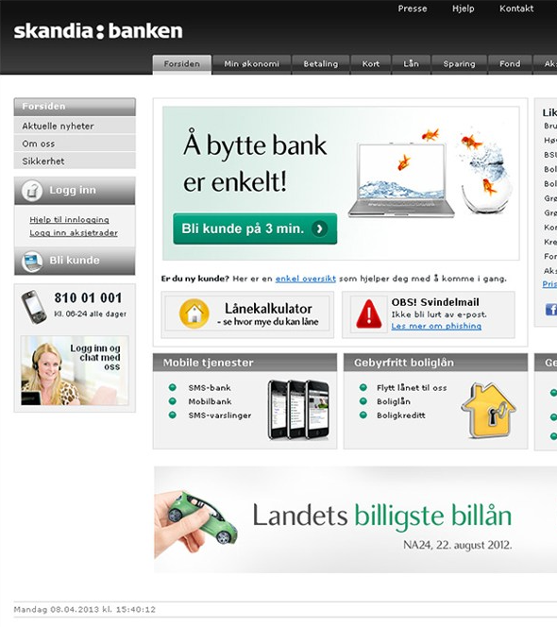
(placeholder: bilde av gammel bank)
Notes:
Vi har de siste 2 årene jobbet med å lage nye sider for hele banken.
De nye sidene hadde sin debut 10. Mars i år.

Slide 4
UU-arbeid
Skandiabanken
Begynte senere
Ny lov
Potensielt konkurransefortrinn
Notes:
Men vi begynte så smått å arbeide med UU for rundt 1,5 år siden.
Grunnen til at vi begynte var enkel nok.
Ny lov sa at vi skulle.
Gjeldte fra 1. juli 2014
De kan på mange måter høres ut som en ekstra unødvendig byrde å måtte jobbe med UU.
Men det øyeblikket det ble lovpålagt å drive UU. Så ble universell utforming et potensielt konkurransefortrinn.
Og for Skandiabanken, som bare er på nett. Så er det ekstra viktig at våre nettsider er så brukervennlige som mulig.

Slide 5
Ledende hverdagsbank
Skandiabanken
Ledende på kundeopplevelse
Beste digitale brukeropplevelse og tilgjengelighet
Ledende på selvbetjente løsninger og effektive prosesser
Notes:
Brukeropplevelse er viktig i skandiabanken
Og våre forretningsmål. Inkluderer disse målsettingene.
Forretningsmå 1l: Beste digitale brukeropplevelse og tilgjengelighet
Forretningsmål 2: Ledende på selvbetjente løsninger og effektive prosesser
Og UU er et konkret virkemiddel får å nå disse målsettingene.

Slide 6
WCAG 2.0
Skandiabanken
Web Content Accessibility Guidelines
Nivå A og AA
Mye å lære
Ikke alle kan bli eksperter
Notes:
Loven er definert av at man skal støtte spesifikke nivå A og nivå AA krav WCAG 2.0
WCAG er laget av World Wide Web Consortium
WCAG er et enormt sett regler og dokumentasjon
Klart at ikke alle utviklerne eller alle i bedriften kan bli eksperter.
Og det er noe man må te med i betraktning når man implementerer UU
Det er mulig å følge reglene for WCAG og fremdeles lage en middelmådig UU løsning.
Så målet ble ganske tidlig å ikke bare være i henhold til loven. Men å strekker seg enda lenger enn som så for å skape denne «beste digitale brukeropplevelsen» vi har som mål.

Slide 7
Funka
Skandiabanken
Hevet kvaliteten på nettsiden
Korrekt problematisering og finne korrekte løsninger for moderne, og tilgjengelige nettsider.
Notes:
I denne prosessen så har vi jobbet med Funka.
Det startet med en presentasjon de holdt for oss veldig tidlig i arbeidet.
Vi ble imponert nok til å invitere dem tilbake.
De har hjulpet med å finne feil og løsninger,
Og ikke minst med å fokusere vårt UU arbeid. Og å peke oss i riktig retning i fra starten.
Som sagt, WCAG er stort og det kan være vanskelig å se hvor man en gang skal begynne. Og Funka sitt arbeid med oss har hjulpet med å få en mer strukturert oversikt over nøyaktig hva WGAC krever av oss.
(Funka har gjort et bra arbeid) «Godt jobbet. Her er 41 slides med problemer»

Slide 8
Bedre for alle
UU hjelper alle
Konsekvent bruk av ikonografi
Bedre fargekontraster
Mer forståelig kommunikasjon
Mer oversiktelig design
Notes:
En av de tingene som Funka overbeviste oss om var at UU er til hjelp for alle
Flere av de prinsippene som man ønsker å følge innenfor UU vil også øke den generelle kvaliteten

Slide 9
Best practices
Testbar HTML
Farger
Skjermleser tekst
Javascript
Komponenter
Notes:
Med det sagt så tenker jeg vi skal gå videre til noen mer konkrete eksempler og erfaringer.

Slide 10
Best practices
HTML5
Notes:
Når vi først fikk Funka til å gå igjennom sidene våre så fant de naturlig nok veldig mye som måtte bli fikset.
Men vi fikk også tilbakemelding om at vi satt med et rimelig godt grunnlag. Det var «generelt lovende».

Slide 11
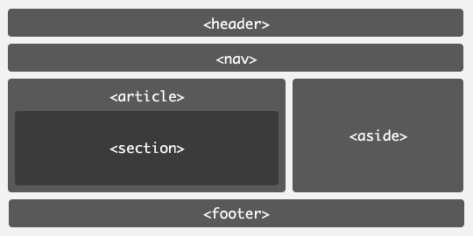
En liste er en liste
Best practices
Notes:
For, selv om det fremdeles var mangler. Så hadde vi fulgt best prectice for HTML5.
Lister var <ul> (ordnede lister var <ol>)
Menyen var i <nav>
Footer var i <footer>
Overskrifter var i <h1>, <h2>, etc.
Linker var i <a>
Og submit knapper var i <input type=«submit»>
Det å bruke semantisk korrekte html tags når man lager sidene er viktig.
Det gjør slik at skjermlesere kan gi bruker korrekt informasjon
For ikke å nevne de vanlige fordelene ved bruk av semantisk korrekt kode.
Vi hadde allerede best practices som et av våre kvalitetskriterium. Men med UU så er det ikke lenger et spørsmål om hva vi skal gjøre.

Slide 12
Et godt grunnlag
Best practices
Semantisk korrekt web er det beste grunnlaget for UU-arbeid
Notes:
Det å bruke semantisk korrekte html tags når man lager sidene er viktig.
Det gjør slik at skjermlesere kan gi bruker korrekt informasjon
For ikke å nevne de vanlige fordelene ved bruk av semantisk korrekt kode.
Vi hadde allerede best practices som et av våre prinsipper. Men med UU så er det ikke lenger et spørsmål om hva vi skal gjøre.

Slide 13
Testbar html
Mer formalisert kode
Notes:
Hvis vi går videre fra best practice så er det et par UU-«regler» jeg vil gjøre dere klar over.
Fordi innenfor UU så er det en et par faktiske regler for hvordan koden vår kan se ut.

Slide 14
Formalisert kode
«Korrekt» html
Skal ikke ha duplikat ID
<img> har alt-attributt
<a> har href-attributt
<a> skal ha tekst
Side skal ha tittel
Notes:
Er ikke all kode formalisert?
Ja, men UU kode kan være enda mer formalisert
Her er et sett med regler som er mer eller mindre absolutte.
Nå, hva har disse reglene til felles?
De kan testes programatisk
Det er ett problem: du kan ikke sjekke flere av disse før i runtime. Ikke med 100% dekning.

Slide 15
Runtime test
«Korrekt» html
Javscript
Javascript i Utvikling og Test
Ved sidelasting og etter 5 sekunder
Melding i console
Notes:
Og derfor så har man heldigvis javascript
Vi har et Javscriptet som kun kjøres i Utvikling- og testmiljøene våre. Blir ikke en gang lagt ut i produksjonskode.
Javascript sjekker alle IDer ved page load og etter 5 sekunder.
Gir en melding i console hvis den finner feil.

Slide 16
Runtime test
«Korrekt» html
Javscript
<img> alt-attributt?
<a> href-attributt
Teste hvert oftere?
Ajax kall til feillogg?
Notes:
Det er ingen grunn til å begrense dette til IDer.
Disse andre tingene vi snakket om. Alt-attributt, link-href, link-tekst, sidetittel, kan også testes.
Kanskje man vil kalle noen av testene hvert sekund?
Kanskje man vil sende et ajax kall slik at man logger feilen et sted?
Kanskje man vil gå så langt som å sende en alert()?

Slide 17
Programatiske sjekker
«Korrekt» html
Flere ting som kan testes enn du kanskje er vant med
Notes:
UU fører til at det er veldig mye nye ting som kan sjekkes programatisk enn du kanskje er vant med.
Og ettersom dette kommer til å være nytt for mange utviklere, så er det ingen grunn til å ikke gi en hjelpende hånd med litt tester.

Slide 18
Farger
Kontraster
Notes:
En av de første klare beskjedene vi fikk fra Funka var angående fargene våre.
Nesten alle fargene våre hadde for dårlig kontrast.

Slide 19
Fargehjelpere
Farger
http://www.paciellogroup.com/resources/contrastanalyser/
Notes:
Det finnes enkle verktøy for å finne ut fargekontraster
Color Contrast Analyzer er en enkel fargevelger

Slide 20
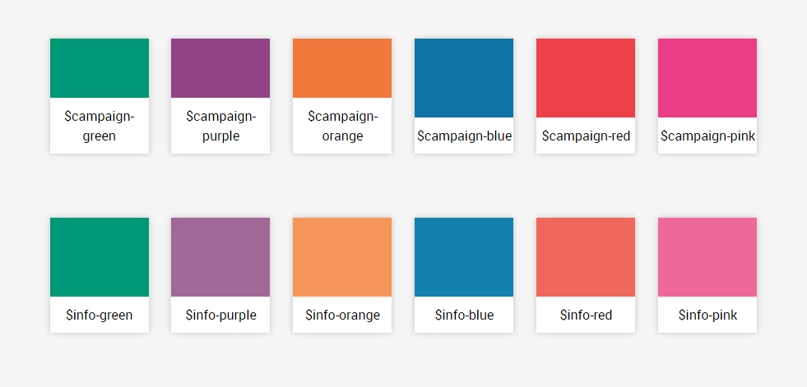
Stilguide
Notes:
Dette er et sett med 12 sekundærfarger som blandt annet skulle bli brukt som bakgrunn med hvit tekst
Når vi sjekket kontrastene…

Slide 21
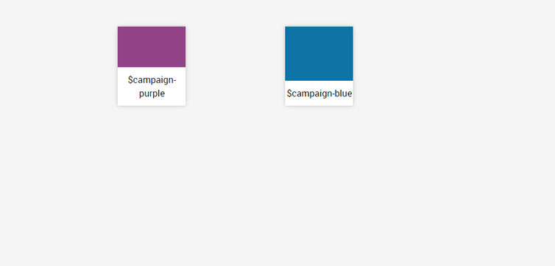
Stilguide
Notes:
…så var det bare disse to fargene som bestod

Slide 22
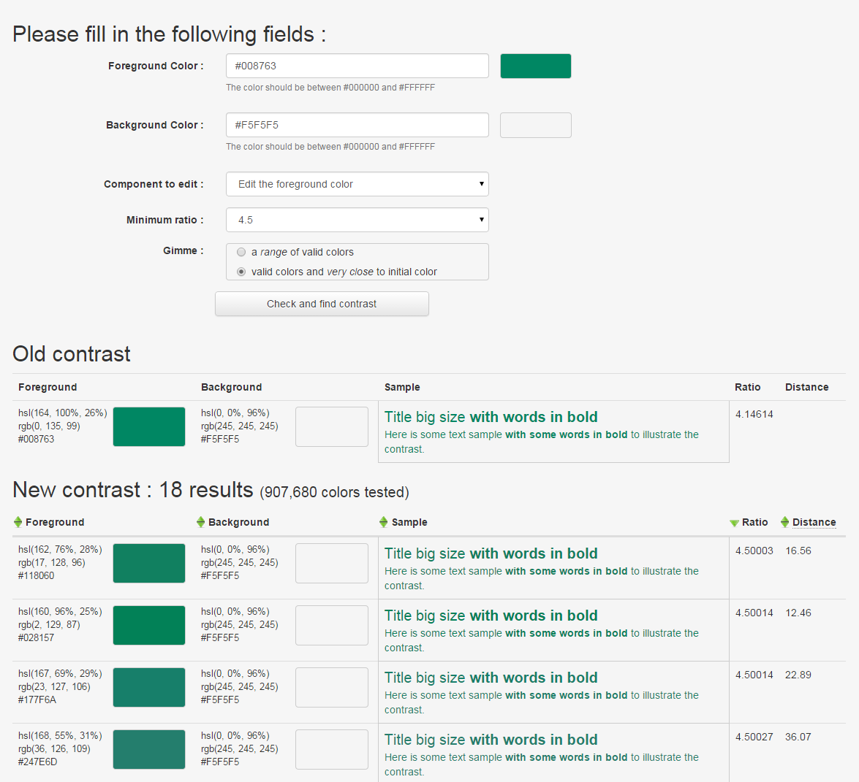
Fargehjelpere
Farger
http://contrast-finder.tanaguru.com/
Notes:
Det finnes også mye hjelp for å finne nye gyldige fargealternativer.
Det finnes mange verktøy man kan bruke. Dette er en side som finner forslag til farger basert på forskjellige kriterier.

Slide 23
Fargehjelpere
Farger
http://contrast-finder.tanaguru.com/
Notes:
Det å finne nye farger er ikke så vanskelig som man skulle tro.
Som oftest så er de orginale fargene ikke så veldig langt unna kontrastkrav, hvis man da ikke har veldig dårlig design.

Slide 24
Fargehjelpere
Farger
http://contrast-finder.tanaguru.com/
Notes:
Og som dere ser så er det ikke veldig mye forskjell mellom disse to fargene.

Slide 25
SASS
Farger
$red-on-white: #DC3741;
$red-on-background: #db183d;
$blue-on-background: #0077ae;
$grey-on-brown: #5A5A5A;
$grey-on-grey: #6a6a6a;
$grey-on-white: #767676;
Notes:
SASS (Syntactically Awesome Style Sheet) er et extension language til CSS
Det tilbyr, blant annet bruk av variabler.
Vi har variabelnavn som for eksempel «red-on-white» som rett og slett er en rødfarge som vi vet er innenfor kontrastkravene til hvit-rød

Slide 26
SASS
Farger
.button--warning {
background: $red-on-white;
color: #fff;
}
Notes:
Det gir oss muligheten til å definere CSS klasser slik

Slide 27
SASS
Farger
.button--warning {
background: $red-on-white;
color: #fff;
}
Notes:
Og vi vet da at denne rødfargen er innenfor kravene.
Her så er det også lagt til en svak skygge bak bokstavene får å videre øke kontrasten. Men det betyr ikke at man kan gjøre rødfargen lysere.
Ikke alle browsere støtter nødvendigvis tekst-skygge. Og man vet ikke hvor langt man kan gå fra kontrastreglene før skyggen ikke holder.
Bedre å ha litt ekstra kontrast å gå på.

Slide 28
Farger
Farger
Ikke mye som skal til
Utvikler kan selv finne ny farge
Notes:
Selv om det kan føles problematisk å ikke få lov til å bruke akuratt den fargen som designet ønsker
Så er det ikke nødvendigvis et veldig langt hopp til en farge som fungerer. Som oftest så er en gyldig farge veldig lik den ugyldige.

Slide 29
Skjermleser tekst
Notes:
En typisk ting som tok litt tid før vi ble observang på er tekst-formatering
En skjermleser et program man bruker sammen med en browser får å lese nettsider hvis man ikke kan se dem.

Slide 30
Opplesing av tekst
«Usynlig» tekst
Notes:
Hvis man ser på disse to elementene.
Hvordan blir de lest opp av en skjermleser?

Slide 31
Opplesing av tekst
«Usynlig» tekst
«02.03.15 Fra Plasseringskonto 66008853 50 000,00»
«Lønn og Stipend9713 56 73351611,05»
Notes:
Svaret er dessverre at de ikke blir lest opp særlig bra.
Mellomrommene som vi ser blir ikke overført til skjermleser.
Og spesielt når det er tall involvert, så blir teksten mer eller mindre uforståelig.

Slide 32
Opplesing av tekst
«Usynlig» tekst
«02.03.15 Fra Plasseringskonto 66008853 50 000,00»
<a href=“#”>
<span>02.03.15</span>
<span class=“icon”></span>
<span>Fra Plasseringskonto 66008853</span>
<span>50 000,00</span>
</a>
Notes:
Hvis man ser litt på koden til det øverste eksempelet...
Skjermleser har ingen grunn til å separere disse <span> elementene når den skal lese hele innholdet i <a> elementet.
Og den eneste grunnen til at den en gang legget til et mellomrom er fordi det er linjeskift i koden.
Alt blir lest opp som én setning
Det vi ønsker er å sette inn tekst som bare blir lest opp av skjermleser, men ikke blir sett

Slide 33
Opplesing av tekst
«Usynlig» tekst
«02.03.15 Fra Plasseringskonto 66008853 50 000,00»
<a href=“#”>
<span>02.03.15</span>
<span class=“icon”></span>
<span>Fra Plasseringskonto 66008853</span>
<span>50 000,00</span>
</a>
Notes:
Og et til problem.
Og vi sier ingenting om ikonet.

Slide 34
Opplesing av tekst
«Usynlig» tekst
«02.03.15 Fra Plasseringskonto 66008853 50 000,00»
<a href=“#”>
<span>02.03.15</span>
<span class=“icon”></span>
<span>Fra Plasseringskonto 66008853</span>
<span>50 000,00</span>
</a>
Notes:
Får å oppsummere problemene:
Det er vanskelig å forstå beløpet.
Vi sier ingenting om ikonet.
Og vi sier ingenting om hva disse feltene betyr.

Slide 35
Opplesing av tekst
«Usynlig» tekst
.accessibility {
border: 0 !important;
clip: rect(0 0 0 0) !important;
height: 1px !important;
margin: -1px !important;
overflow: hidden !important;
padding: 0 !important;
position: absolute !important;
width: 1px !important;
}
Notes:
Løsningen er denne klassen
Dette er en klasse for å putte inn tekst som ikke er visuelt synlig, men som blir lest opp av skjermleser.
Den er kanskje litt vel overloaded, men den gjør jobben sin.
Så lenge den ikke har «display: none» så vil den bli lest opp

Slide 36
Opplesing av tekst
«Usynlig» tekst
«02.03.15 Overføring Fra Plasseringskonto 66008853 50 000,00»
<a href=“#”>
<span>02.03.15</span>
<span class=“icon”><span class=“accessibility”>Overføring</span></span>
<span>Fra Plasseringskonto 66008853</span>
<span>50 000,00</span>
</a>
Notes:
Da får vi satt inn teksten «Overføring» for dette ikonet.

Slide 37
Opplesing av tekst
«Usynlig» tekst
«Dato: 02.03.15 Type: Overføring Beskrivelse: Fra Plasseringskonto 66008853 Beløp: 50 000,00»
<a href=“#”>
<span><span class=“accessibility”>Dato: </span>02.03.15</span>
<span class=“icon”><span class=“accessibility”>Type: Overføring</span></span>
<span><span class=“accessibility”>Beskrivelse: </span>Fra Plasseringskonto 66008853</span>
<span><span class=“accessibility”>Beløp: </span>50 000,00</span>
<a href=“#”>
Notes:
Videre, så kan vi sette inn beskrivelser for hvert felt.
Nå vil teksten bli lest opp som «Dato: 02.03.15 Type: Overføring Beskrivelse: Fra Plasseringskonto 66008853 Beløp: 50 000,00»

Slide 38
Bruk skjermleser
Å legge til tekst bare for skjermlesere kan være til enorm hjelp.
Test med skjermleser.
Notes:
Noen ganger så er det rett og slett nødvendig å dytte inn tekst for skjermlesere.
Uansett hvor semantisk korrekt sidene dine er
Beste måten er å rett og slett gå igjennom siden med en skjermleser selv, og lete etter ting som man ikke forstår.

Slide 39
Javascript
Forandrer på siden
Notes:
La oss se på javascript.
Javascript, fundamentalt sett, forandrer på siden uten å laste siden på nytt
Det vil si at javascript forandrer på siden uten å si ifra til skjermleser.
Jeg skal gå igjennom noen få enkle eksempler på javascript som forandrer siden.

Slide 40
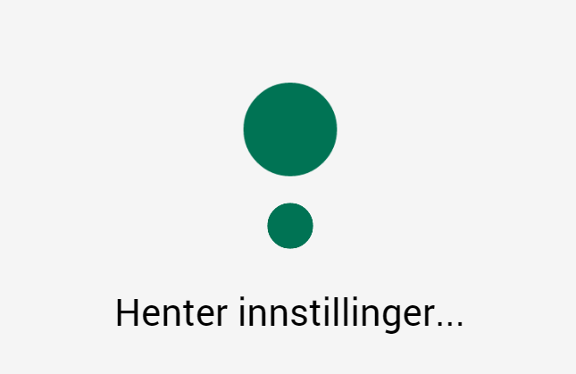
Venteikoner
Javascript
Notes:
Først ut er venteikonet.
En typisk javascriptjobb er å vise en venteaimasjon når man henter informasjon eksternt.
For eksempel for å hente søkeresultater.
Men der seende brukere ser venteikonet, så får ikke blinde noe beskjed.

Slide 41
Venteikoner
Javascript
<div aria-live="polite">
<div id="loading-settings" class="loading hide">
<div class="loading__container"></div>
Henter innstillinger
</div>
</div>
Notes:
Løsningen er å plassere koden for venteanimasjonen inni en div med aria-live attributt.
Nå vil alt som forandrer seg inni her bli lest opp. Og det som blir lest opp vil være teksten «Henter innstillinger»

Slide 42
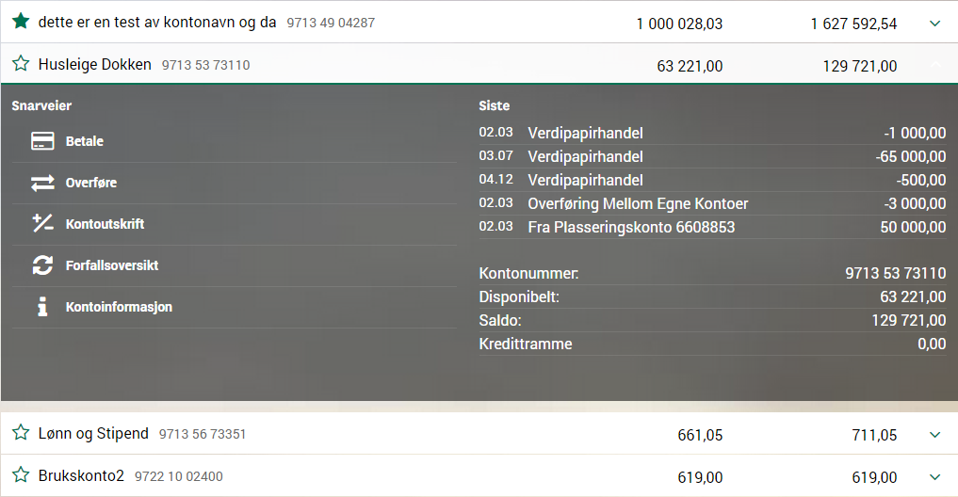
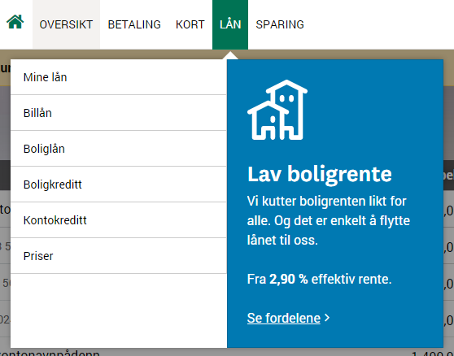
Ekspandering
Javascript
Notes:
En annen typisk javascript jobb er ekspandering. Visning og skjuling av innhold.

Slide 43
Ekspandering
Javascript
<a href="#" aria-expanded="false">Click me!</a>
<div class="hide">
...
</div>
Notes:
I dette tilfellet så har vi en aria-attributt som er spesifikt for dette formålet.
Javascriptet forandrer aria-expanded til «true» eller «false» alt etter som. Og skjermleser leser det opp

Slide 44
Global aria-live
Javascript
screenreader(“Søk er gjennomført");
Notes:
Siste eksempel
Dette er dessverre IKKE gyldig javascript kode
Man skulle gjerne ønske det.
Men javascript har dessverre ingen innebygd måte å få skjermleser til å si noe.
Det kan hackes litt til, men det man ønsker er en form for one-liner

Slide 45
Global aria-live
Javascript
<span class="accessibility" id="live-polite" aria-live="polite"></span>
Notes:
Så vi har denne koden i bunnen av alle sidene våre.

Slide 46
Global aria-live
Javascript
screenreader(“Søk er gjennomført");
Notes:
Så denne ikke-eksisterende koden…

Slide 47
Global aria-live
Javascript
$("#live-polite").text(“Søk er gjennomført");
Notes:
Kan skrives som dette.
Alle våre javascript kan kjøre denne koden, på alle våre sider.

Slide 48
Javascript og skjermleser
Javascript
Hvordan får skjermleser beskjed?
Notes:
Den generelle tanker er å alltid spørre seg selv når man bruker javascript
«Hvordan får skjermleser beskjed»?

Slide 49
Komponenter
Notes:
Et lite syn på komponenter og komponentifisering.
Vi har alle et forhold til at gjenbruk av kode er bra.
Det betyr både at man ikke trenger å finne ut og skrive noe på nytt, og også at man bare trenger å gjøre det riktig én gang.
Med UU så har komponentifisering av kode også vært viktig, rett og slett fordi ikke alle kan UU 100%
Hvis man da heller kan lage en komponent som sørger for at UU krav blir dekket, så trenger ikke utviklerne bry seg mer om det enn de trenger

Slide 50
Venteikoner
Komponenter
Notes:
Nå, la oss se på venteikonet igjen

Slide 51
Venteikoner
Komponenter
<div aria-live="polite">
<div id="loading-settings" class="loading hide">
<div class="loading__container"></div>
Henter innstillinger...
</div>
</div>
Notes:
Hvis dere husker så var dette var koden til venteikonet

Slide 52
Venteikon
Komponenter
<body>
// Vente-animasjon med usynlig tekst "Vennligst vent"
@Html.WaitBlock("venteikon-id")
// Vente-animasjon med synlig tekst "Henter innstillinger..."
@Html.WaitBlock("venteikon-id", "Henter innstillinger...")
</body>
Notes:
Men det vi har er en helper (for de av dere som kan MVC) for å bruke dette venteikonet.
Den tar inn enten bare en ID, eller både ID og string. (id slik at de kan vise/skjule med javascript)
Hvis man ikke legger til en tekst selv, så Legger den på en usynlig tekst «Vennligst vent» slik at skjermleser får lest det opp.
Hvis man legger til tekst så blir den lagt til som vanlig.
Dermed så sørger vi for at alle våre venteikoner, så lenge våre utviklere bruker denne komponenten, er UU.
I vår faktiske kode så har vi enda flere overloads. Blant annet så kan man velge å ikke vise tekst, men fremdeles sette en annen tekst enn «Vennligst vent».

Slide 53
Ekspandering
Komponenter
<a href="#" aria-expanded="true">
Kontonavn
</a>
<div class="hide">
Kontoinformasjon
</div>
Notes:
Vi snakket også tidligere om ekspandering.
Vi hadde et javascript som sørget for alle ekspanderingen vi har i banken.
Det var da en enkel sak å oppdatere dette javascriptet slik at det også kontrollerte aria-expanded=«true/false»

Slide 54
Vedlikehold og oppgradering
Komponenter
Komponenter sørger for at vi opprettholder UU i koden, og at vi enkelt kan oppgradere kode der UU mangler.
Notes:
Vi kan sørge for at så lenge utviklerne bruker disse komponentene så vil de også være universelt utformet i framtiden
Og hvis vi finner at en komponent er universelt utformet så er det enkelt å oppgradere komponenten, heller enn å gå til hver side i banken som har den samme koden
Nøyaktig hva en «komponent» er er opp til dere. Vi har flere ting som kan sees på som en komponent. Vi har javascript, vi har MVC HTML helpers og vi har Razor partial views.
Men poenget er å ta muligheten og få UU delen inn i disse komponentene slik at det ikke blir glemt når man lager nye sider.

Slide 55
Notes:
Da kommer vi mot slutten

Slide 56
En bedre bank
Universell utforming som et vikemiddel for en enestående brukeropplevelse
Notes:
For skandiabanken så er universell utforming et viktig virkemiddel får å skape en enestående brukeropplevelse.
Som igjen er med på å skape kundelojalitet.
Det krever ofte at man tenker litt nytt, at man angriper problemstillinger på en ny måte.
At man ser mulighetene man ikke hadde før, og nye begrensningen man må forholde seg til.
Men ofte ved å løse disse begrensningene, så gjør man seg selv en tjeneste for resten av arbeidet.
Vi er stolt av den nye banken vår. Og vi håper at det vi har fått til så langt, og det vi planlegger å gjøre for fremtiden vil gi oss et konkurransefortrinn.
Men ikke minst, så er det godt å vite at man faktisk har sider som man vet at alle kan bruke.
Det har vært hyggelig å være her.
Jeg håper at dere har funnet dette interessant.
Men hvis vi har tid til noen spørsmål...

